Slide 1
CS 50

Slide 2
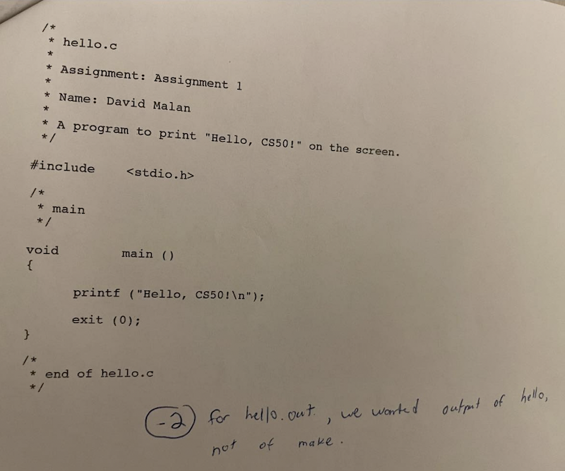
什么是计算机科学(Computer Science)
大众眼中的计算机

Slide 3
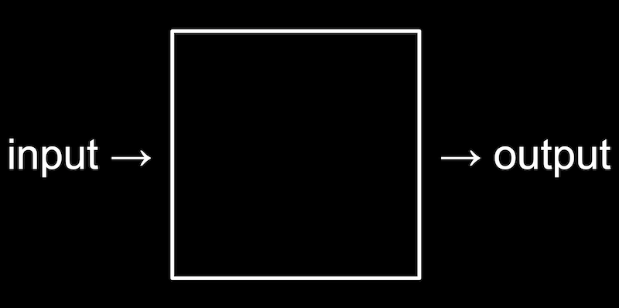
什么是计算机科学(Computer Science)
使用计算机来解决实际问题的学科
我们把要问题的描述称为输入，对应的解称为输出，那么计算机科学研究的就是怎么根据输入通过一定的处理得到输出的一个学科

Slide 4

计算机如何表示数字
数字的进制
十进制：使用0-9以及位数来表示一个数值，比如123表示$1×{10}^{2}+2×{10}^{1}+3×{10}^{0}$
二进制：计算机使用二进制来表示数值，在这种计数系统中，只有0和1两种数位
例子：
十进制 | 二进制
0 | 000
1 | 001
2 | 010
3 | 011
4 | 100
十进制 | 二进制
0 | 000
1 | 001
2 | 010
3 | 011
4 | 100
5 | 101
6 | 110

Slide 5
计算机如何表示文本
数字到字符的映射
我们已经知道了计算机使用二进制来表示数字，那么是不是可以通过数字来表示文本中的字符呢？例如用65来表示“A”，用66来表示“B”，等等。
ASCII：一种标准字符编码方式，ASCII使用一个字节（8个二进制数位）来表示字符，总共可以表示256种字符。
从二进制数字翻译出所表示的字符串文本的过程叫做解码，解码的过程以字节（byte）为单位进行
Unicode：很多时候ASCII编码是不够的，比如中文字符，日语、阿拉伯语、拉丁语等语言的字符数量，远远超过了256，所以Unicode是一种使用两个byte（16个bit）的编码方式，能够编码很多的基本字符，甚至包括表情😎

Slide 6



计算机如何表示图片，视频，声音
一张图票是由许许多多的像素点组成的，每个像素点描述了图片中一个位置的颜色，计算机就通过编码一张图片中每个像素的颜色信息来表示图片内容，常用的颜色表示方式是使用RGB三原色分解，例如（72，73，33）（依次表示红色，绿色，蓝色通道的量）表示的颜色就是
视频：将一系列的图片按照一定的时间间隔展示呈现出的效果。
声音：计算机将一段声音种每个音符的音调、间隙时长、音量等信息编码成二进制数字串

Slide 7
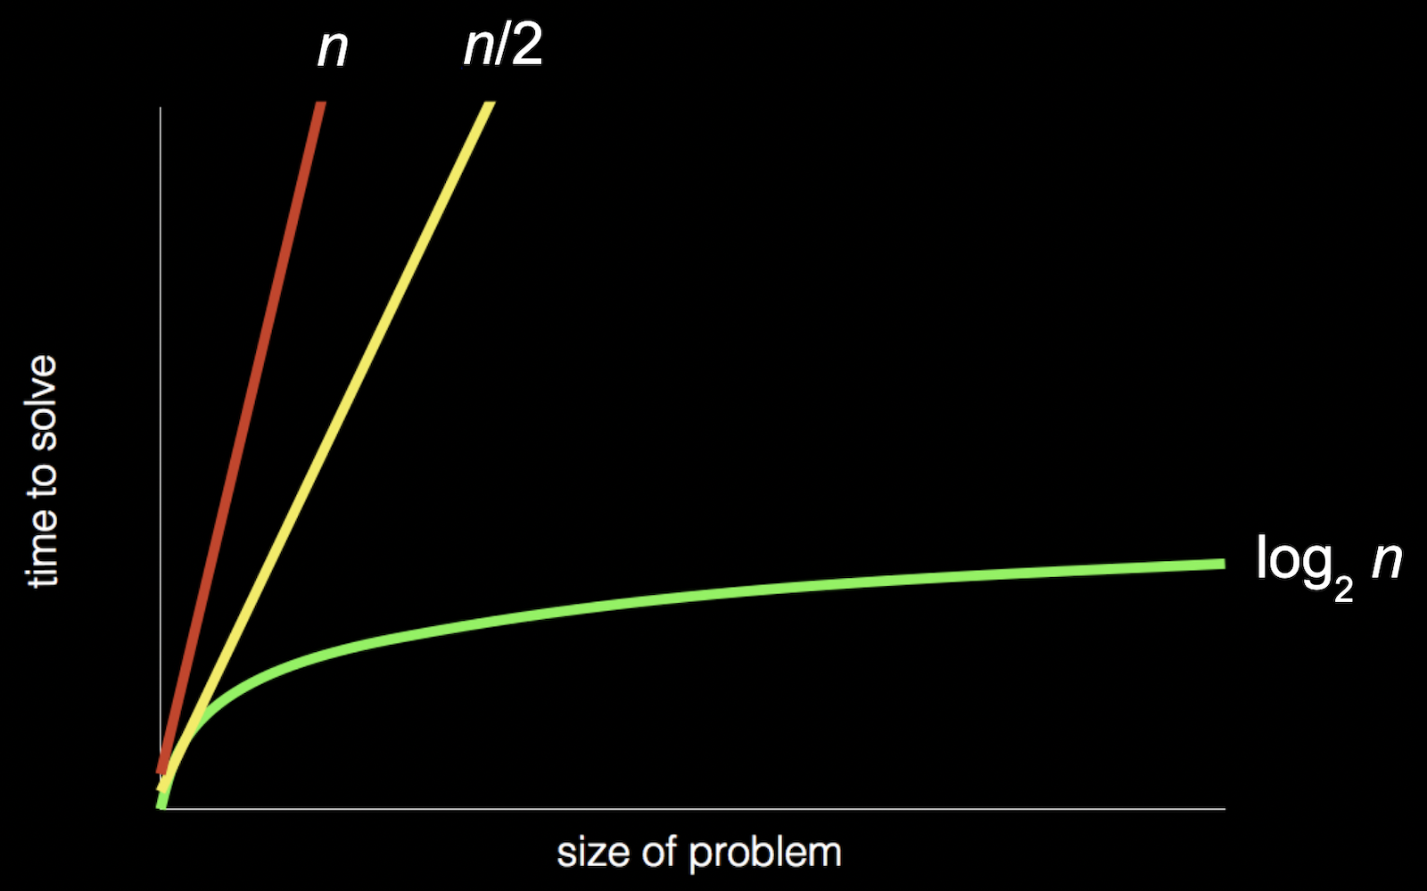

什么是计算机算法
算法是计算机科学各领域的重要研究对象，算法连接了输入和输出，通过描述每一步计算机需要完成的操作来描述解决问题的方法。
复杂度：衡量不同算法的优劣时，我们需要使用复杂度作为标准，不同的算法解决问题时会进行不同数量的处理操作，复杂度就是描述不同的输入问题规模条件下，解决问题需要的步骤。

Slide 8
算法伪代码
伪代码是用接近人类语言的方式描述一个算法的程序表示，例如，我们想在通讯录中查找一个人，那么我们就可以这样描述一个查找算法的伪代码：
翻到通讯录第一条
检查当前通讯录条目是否为待查找的人
是：返回这一条目
移动到下一条目，若当前条目已经为最后一条，返回空
返回第2步

Slide 9
作业&下期预告
作业：
安装课程所需的编程环境
下一节课：
学习一门基础的计算机语言：C

